Slide 1
Efficient Convolutional Neural Network with Extremely Limted Ressource for Classification of Large-Scale Image Set
Temkeng Thibaut
Shuo Liu

Slide 2
Gliederung
Motivation und Ziel der Arbeit.
Entwurf des neuronalen Faltungsnetzes (CNN).
Vergleich unseres CNN mit Standard CNN. Grobe Vergleich
Technik zur Verbesserung der CNN Leistung.
Modellkompression
Transfer-Lernen.
Fazit und Ausblick.

Slide 3
Motivation und Ziel der Arbeit.
Motivation der Arbeit:
Zu viel Speicherplatz .
Zu viel Energie.
Ziel der Arbeit:
Bessere Inferenzzeit hat.
Zu wenig Parameter fordert.
CNN verbrauchen :
Notes:
Die CNNs haben viele Bereiche revolutioniert, insbesondere das Feld der Computervision.

Slide 4
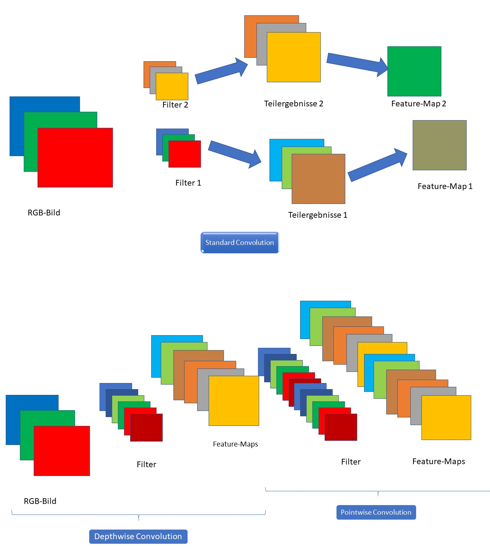
Entwurf unseres CNN
Xception.
MobileNet.
TemkiNet.
Notes:
Weniger Speicherbedarf:

Slide 5
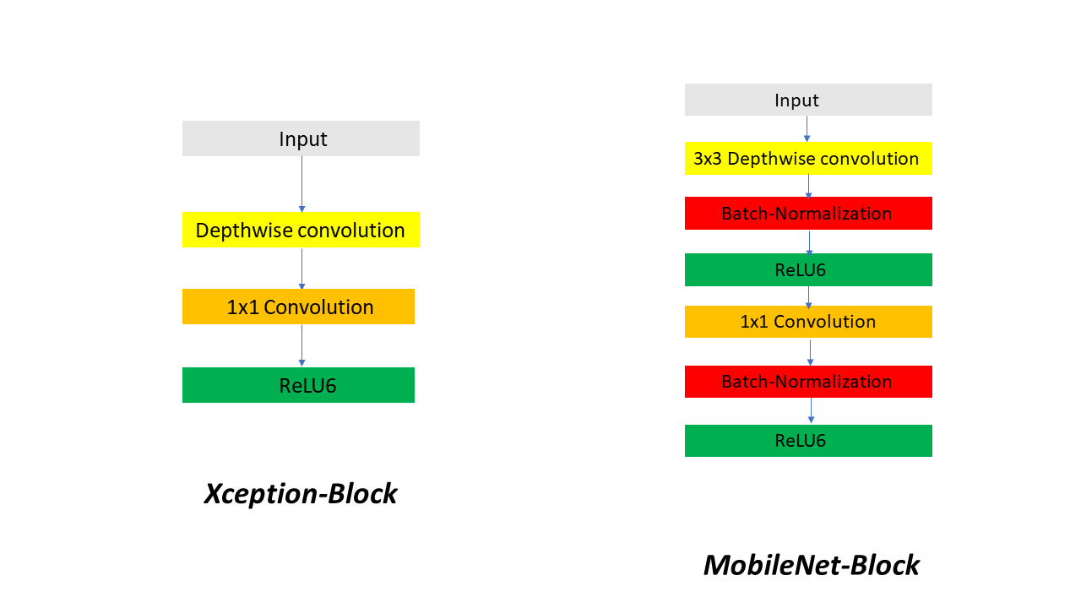
Entwurf unseres CNN
Xception.
MobileNet.
TemkiNet.
MobileNet ermöglicht bessere Extraktion

Slide 6
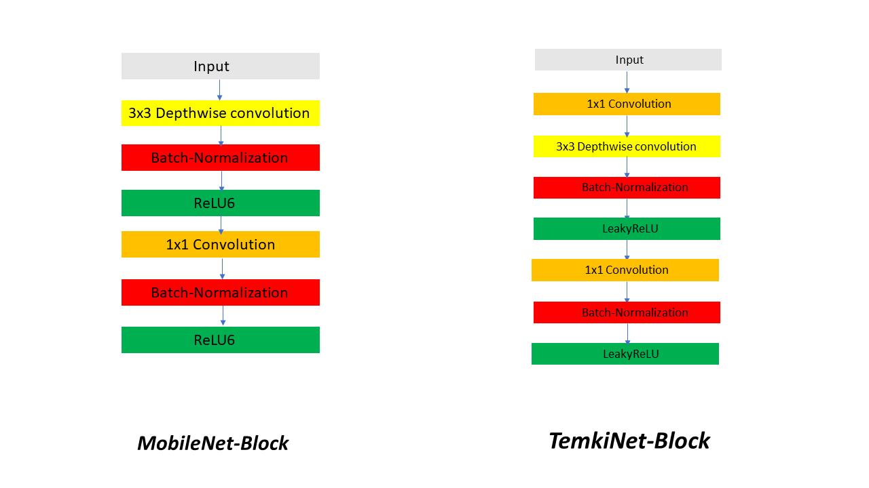
Entwurf unseres CNN
Xception.
MobileNet.
TemkiNet.
Einfügen der Punktweise Faltung
Bessere Leistung

Slide 7
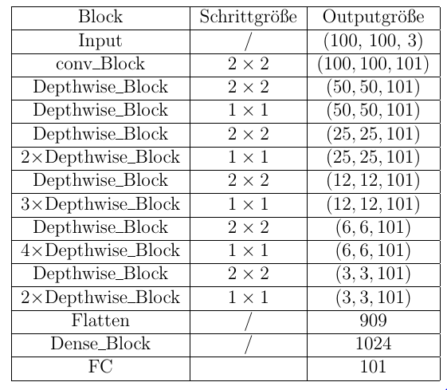
Entwurf unseres CNN

Slide 8
Vergleich der Ergebnisse zwischen verschiedenen CNNs
CNN hier immer kleiner werden.
Keine bessere Leistung.
Allgemeine Leistung nicht gut.
CNN | #Parameter | Genauigkeit
AlexNet | 22.037.233 | 26.60%
Xception | 21.068.429 | 26.20%
MobileNet | 3.332.389 | 18.09%
TemkiNet | 1.418.817 | 26.01%

Slide 9
Verbesserung der CNN Leistung
Data Augmentation.
Aktivierungsfunktion.
Optimierer.
Lernrate.
Batch-Normalisierung.
Anzahl der Neuronen pro Schicht.
Bildgröße.
Qualität des Datensatzes.
Dropout.

Slide 10
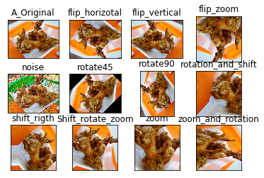
Data Augmentation

Slide 11
Data Augmentation
Verdoppelt die CNN Leistung
Je kleiner ist das CNN, desto besser ist die Leistung mit Data Augmentation.
CNN | #Parameter | Genauigkeit ohne D.A | Genauigkeit mit D.A | Verbesserung
AlexNet | 22.037.233 | 26.60% | 31.10% | 4.5%
Xception | 21.068.429 | 26.20% | 53.25% | 27.05%
MobileNet | 3.332.389 | 18.09% | 46.79% | 28.70%
TemkiNet | 1.418.817 | 26.01% | 61.83% | 35.83%

Slide 12
Aktivierungsfunktion
Relu und seine Variante erzielen bessere Leistungen
Schnelleres Training
LeakyReLU liefert das beste Ergebnis
Aktivierungsfunktion | #Parameter | Genauigkeit
Tanh | 1.418.817 | 06.83%
ReLU6 | 1.418.817 | 58.99%
PReLU | 3.976.757 | 59.70%
LeakyReLU | 1.418.817 | 61.83%

Slide 13
Optimierer
Adam beste Ergebnisse.
Bestimmte Optimierer sind die Lernrate sehr empfindlich.
Optimierer hängen zu viel von Lernrate ab.
Optimierer | Lernrate | Genauigkeit | Epoche
Adagrad | 0.001 | 23.21% | 624
Adagrad | 0.005 | 51.65% | 136
SGD | 0.001 | 55.01% | 846
SGD | 0.0001 | 45.20% | 2283
Rmsprop | 0.001 | 55.34% | 464
Rmsprop | 0.0001 | 59.54% | 695
Adam | 0.001 | 26.70% | 102
Adam | 0.0001 | 61.83% | 788

Slide 14
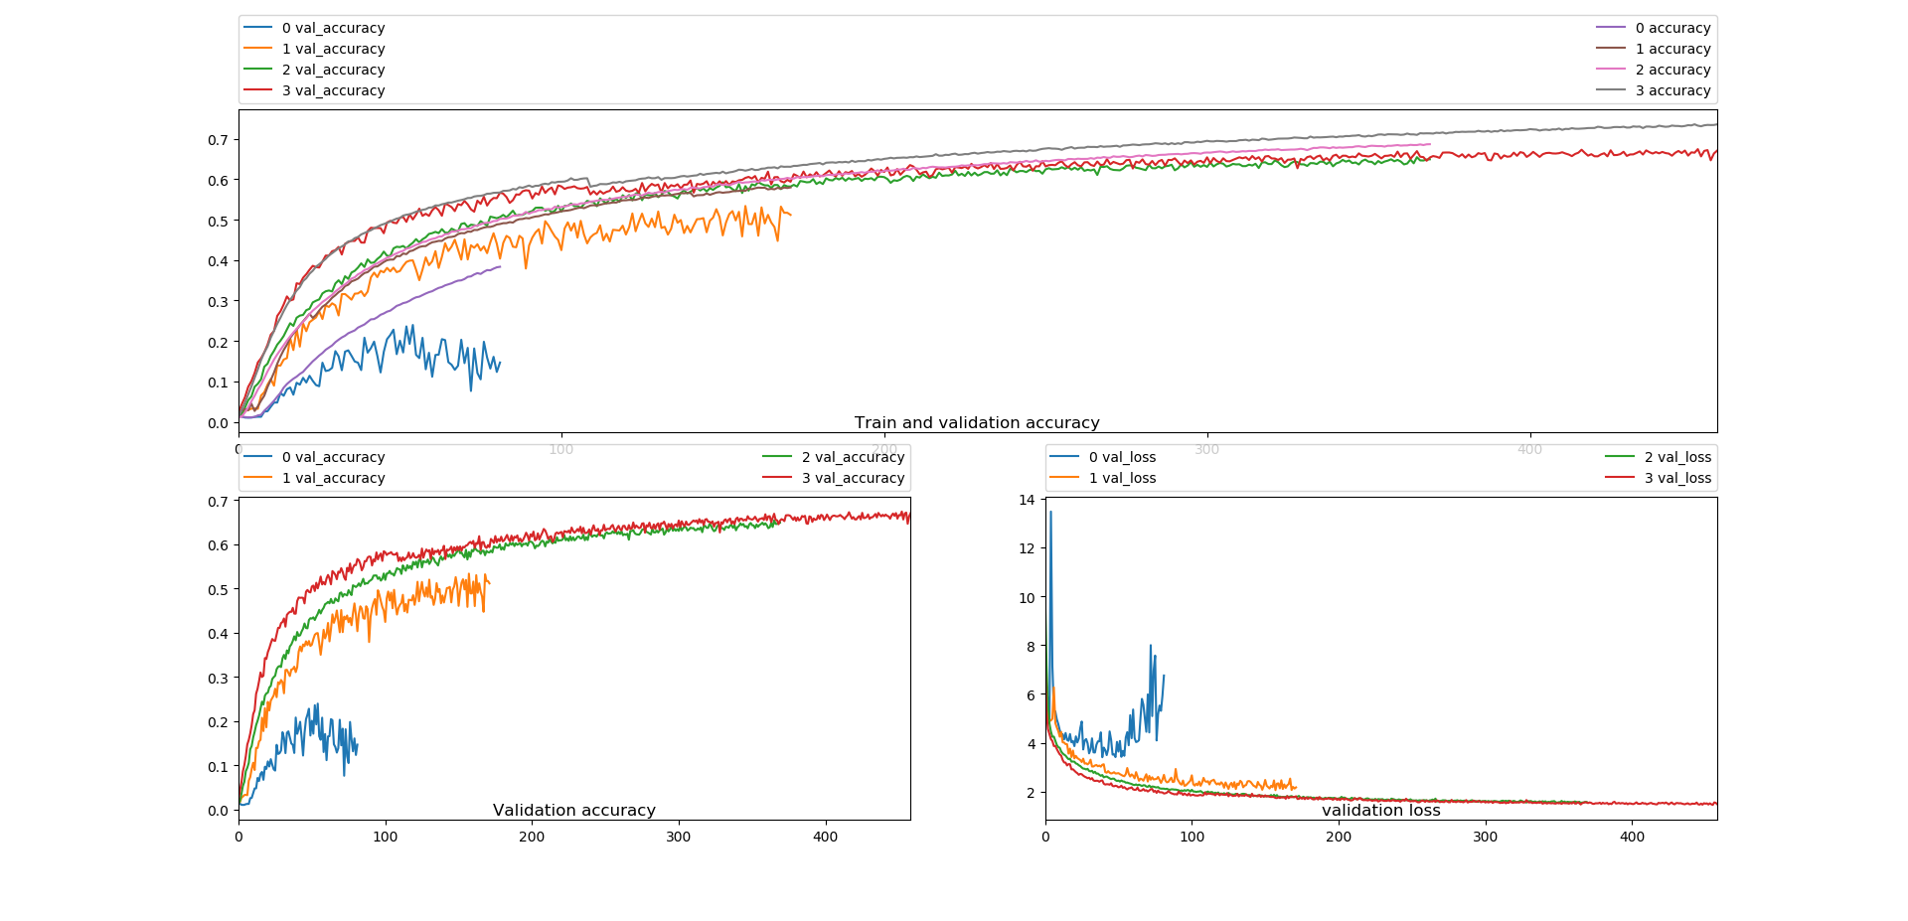
Lernrate
Große Lernrate
Zu viele Schwankungen.
Keine Sicherheit über die Konvergenz.
Kleine Lernrate.
Bessere Ergebnisse.
Zu langsam.
Bildgröße:224x224
Lernrate: 0.001 , 0.0005, 0.00005, 0.0001

Slide 16
Batch-Normalisierung
Batch-Normalisierung | Genauigkeit | Lernrate | #Parameter
Ja | 55.01% | 0.001 | 1.418.817
Nein | 28.57% | 0.001 | 1.400.581
Ja | 61.82% | 0.0001 | 1.418.817
Nein | 62.23% | 0.0001 | 1.400.581
Vorteile
Trainingsbeschleunigung.
Geeignet für große Lernrate.
Nachteile.
Zusätzliche Parameter.
Zusätzliche Berechnungen.

Slide 17
Hyperparameter
Aktivierungsfunktion.
Tanh, ReLU, PReLU, LeakyReLU
Optimierer.
Adagrad, SGD, Rmsprop, Adam
Lernrate.
0.001 , 0.0005, 0.0001, 0.00005.
Batch_Normalisierung.

Slide 18
Anzahl der Feature-Maps pro Schicht.
Kleine Verbesserung der Netzleistung.
Zu viel Speicherplatz : 2.3x, 4.2x
#Einheiten | #Parameter | Modellgröße (.h5) | Genauigkeit
101 | 1.243.683 | 16.9 MB | 61.82%
202 | 2.725.555 | 40.1 MB | 64.48%
303 | 4.554.261 | 71 MB | 65.28%

Slide 19
Bildgröße
Je größer sind die Bilder, desto besser ist die Netzleistung.
Je größer sind die Bilder, desto mehr Speicherplatz verlangt wird und länger ist die Inferenzzeit
Bildgröße | #Parameter | Inferenz (ms/50Bild) | Genauigkeit
100x100 | 1.418.817 | 519 | 61.82%
150x150 | 2.142.785 | 717 | 64.87%
224x224 | 5.546.659 | 1000 | 67.69%

Slide 20
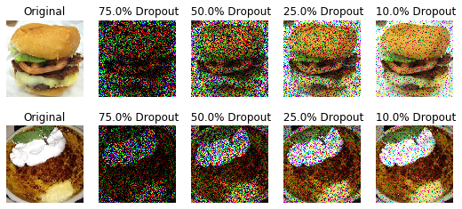
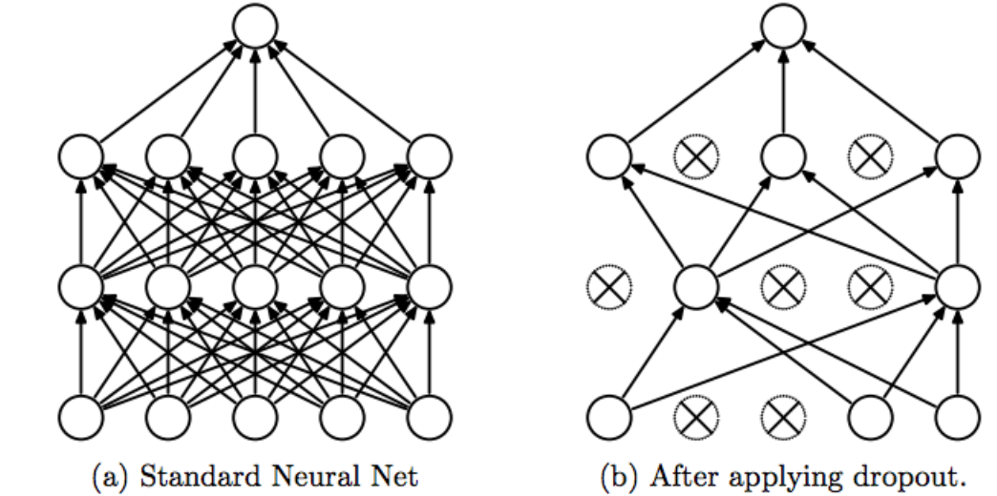
Dropout.
Dropout: A Simple Way to Prevent Neural Networks from Overﬁtting

Slide 21
DROPOUT.
Kleine Verbesserung der CNN-Leistung.
CNN wird Robuster gegenüber Overfitting
Dropout | Genauigkeit
00% | 59.00%
30% | 60.27%
50% | 60.70%

Slide 22
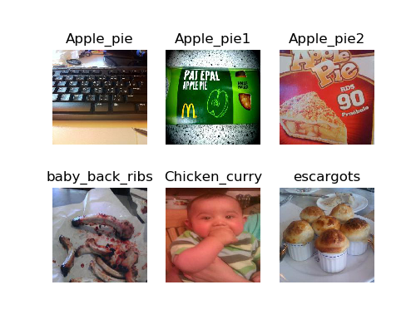
Qualität des Datensatzes.

Slide 23
Qualität des Datensatzes.
Eine gute Auswahl der Bilder für das Training und den Test ermöglicht eine bessere Netzwerkleistung.
Datensatz | Bildgröße | #Parameter | Genauigkeit
Food-101-T | 100x100 | 1.418.817 | 61.82%
Food-101-O | 100x100 | 1.418.817 | 67.08%
Food-101-T | 150x150 | 2.142.785 | 64.87%
Food-101-O | 150x150 | 2.142.785 | 71.56%
Food-101-T | 224x224 | 5.546.659 | 67.69%
Food-101-O | 224x224 | 5.546.659 | 73.60%

Slide 24
Reduzierung des Speicherbedarfs
Neue Architekturen.
Pruning.
Quantisierung.

Slide 25
Neue Architekturen
Modell | Bildgröße | #Parameter | Genauigkeit
TemkiNet_1_1028 | 100 × 100 | 1.418.817 | 61.82%
TemkiNet_M | 100 × 100 | 1.243.683 | 60.52%
TemkiNet_2_505 | 100 × 100 | 781.437 | 61.01%
TemkiNet_2_404 | 100 × 100 | 668.721 | 61.60%
TemkiNet_3_303 | 100 × 100 | 624.281 | 59.96%
TemkiNet_1_1028 | 150 x 150 | 2.142.785 | 64.87%
TemkiNet_2_505 | 150 x 150 | 781.437 | 64.67%
TemkiNet_1_1028 | 224 x 224 | 5.546.659 | 73.74%
TemkiNet_2_404 | 224 × 224 | 668.721 | 73.80%
MaxPooL statt ConvL mit Schrittgröße > 1.
Größere FCL durch mehrere FCL
Vor Flatten Layer GlobalAveragePooling.
Weniger Speicherbedarf.
Bessere Inferenzzeit.
Vernachlässigbarer Verlust der Genauigkeit.
Notes:
Kleine Modelle arbeiten besser mit größen Bildern

Slide 26
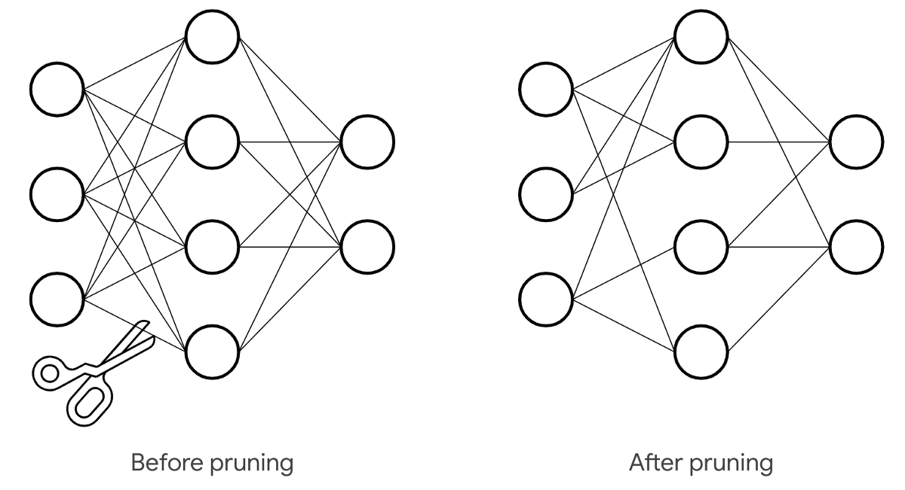
PRUNING

Slide 27
PRUNING
Reduktion der Modellgröße.
Inferenzzeit.
Keine Beschleunigung mit Tensorflow Modell.
Beschleunigung mit Mobile Anwendung
Kleine Verbesserung der Genauigkeit.
Prune | Parameter | Modelgröße vor Pruning(.h5) | Modelgröße Nach Pruning(.h5) | Modellgröße In .zip | #Epoche | Genauigkeit
00% | 1.420.534 | 16.87 MB | 16.87 MB | 15.11 MB | Etwa 700 | 67.30%
10% | 1.420.534 | 16.87 MB | 5.8 MB | 4.7 MB | 100 Pre | 67.01%
20% | 1.420.534 | 16.87 MB | 5.8 MB | 4.36 MB | 100 Pre | 64.45%
20% | 1.420.534 | 16.87 MB | 5.8 MB | 4.36 MB | 200 Pre | 67.32%
00% | 623.776 | 8.34 MB | 8.34 MB | 7.02 MB | 920 | 61.01%
50% | 623.776 | 8.34 MB | 2.74 MB | 1.46 MB | 700 | 60.75%
50% | 623.776 | 8.34 MB | 2.74 MB | 1.46 MB | 1000 | 61.46%

Slide 28
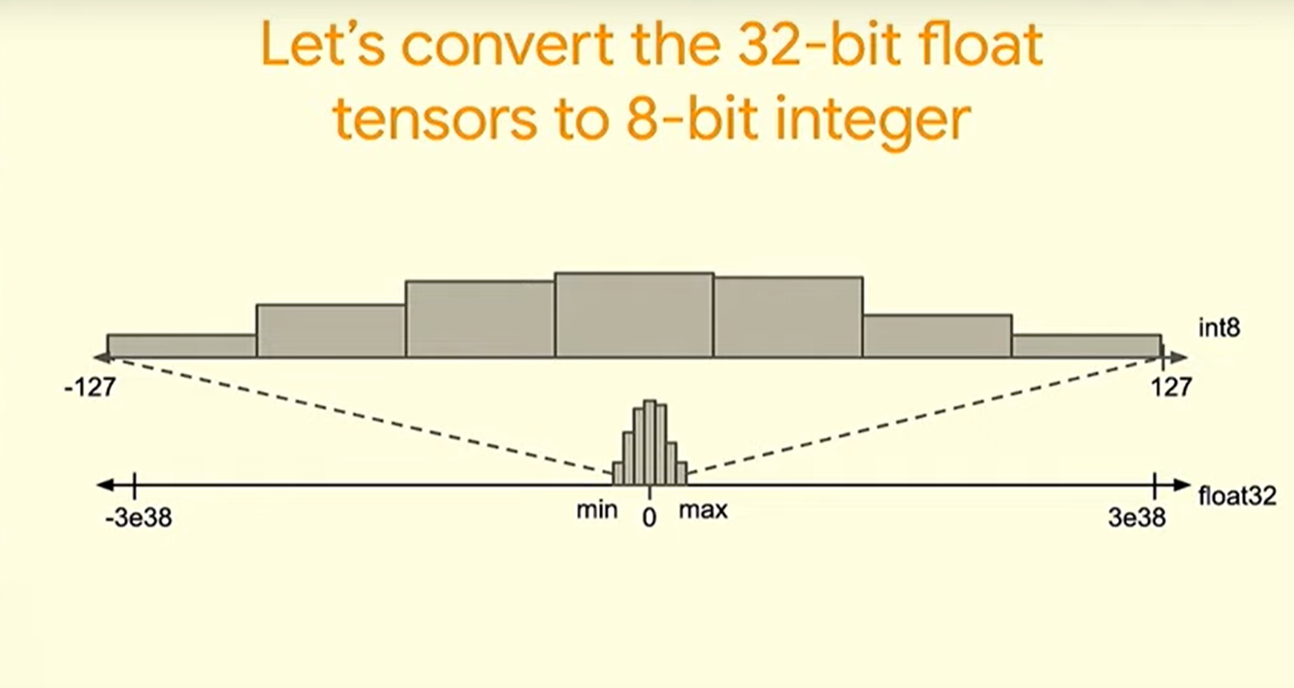
QUANTISIERUNG
TensorFlow model optimization: Quantization and pruning (TF World '19)

Slide 29
QUANTISIERUNG.
(100, 100, 3)
+Reduktion des Speicherbedarfs
Konvertierung in .tflite: Mehr als 3x kleineres Modell
16 Bits: Mehr als 2x kleineres Modell
8 Bits: Mehr als 4x kleineres Modell
+Vernachlässigbarer Verlust der Genauigkeit.
-Erhöhung der Inferenzzeit.
Bei mobilen CPUs kann jedoch eine beträchtliche Beschleunigung beobachtet werden
Integer Operationen sind schneller als Floate Operationen durchführbar.
+Reduktion der Energieverbrauch.
Integer Operation verbrauchen weniger.
#Bits | Genauigkeit | Modellgröße .tflite | Inferenz (Images/s)
32 | 61.57% | 8.34 MB(.h5) | 207
32 | 61.44% | 2.53 MB | 9
32 D | 61.46% | 2.74 MB(.h5) | 140
32 D | 62.50% | 2.36 MB | 9
16 Q | 61.03% | 1.29 MB | 1
16 D + Q | 61.15% | 1.21 MB | 1
8 Q | 61.15% | 0.73 MB | 1
8 D +Q | 61.27% | 0.68 MB | 1

Slide 30
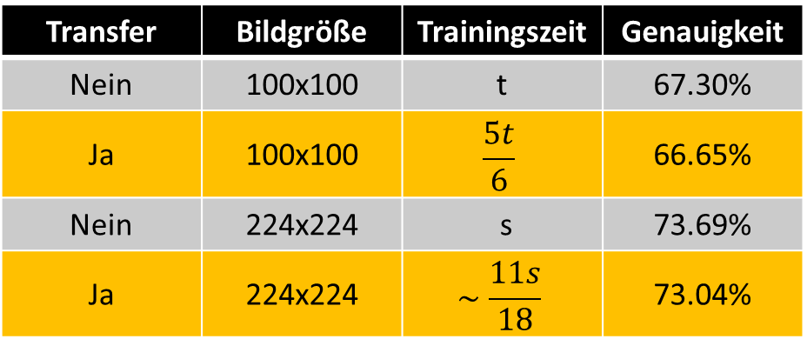
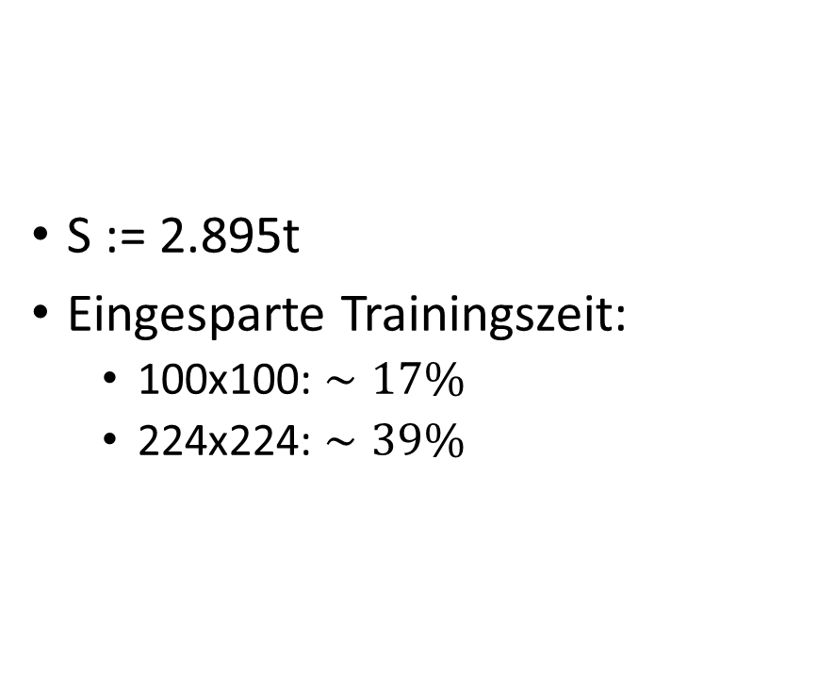
Transfer-Lernen
S := 2.895t
Eingesparte Trainingszeit:
100x100: $∼17\%$
224x224: $∼39\%$
Transfer | Bildgröße | Trainingszeit | Genauigkeit
Nein | 100x100 | t | 67.30%
Ja | 100x100 | $$\frac{5t}{6}$$ | 66.65%
Nein | 224x224 | s | 73.69%
Ja | 224x224 | $$∼\frac{11s}{18}$$ | 73.04%

Slide 31
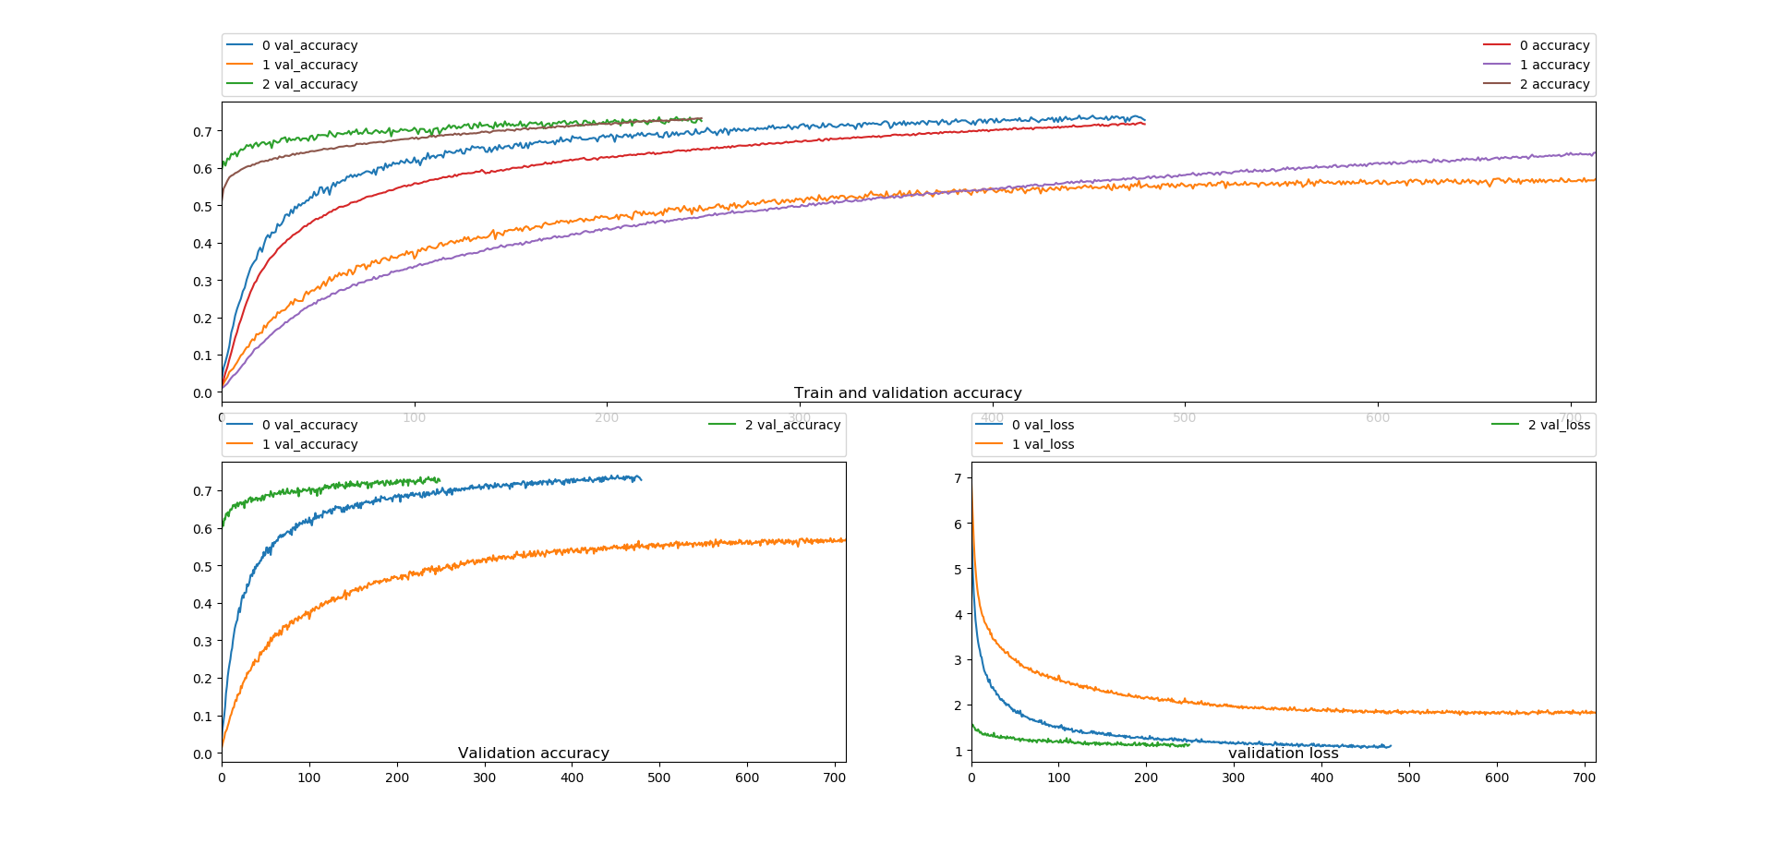
Transfer-Lernen

Slide 32
Woran wir gerade arbeiten
Beschleunigung der Trainingsverfahren, neue Architektur
Neue LearningRateScheduler
Entwicklung einer App, die TemkiNet verwendet
ZeRO Optimizer in tensorflow

Slide 33
Vielen Dank
für Ihre
Aufmerksamkeit

